Slide 1

Факультет компьютерных наук Департамент программной инженерии Курсовая работа Программа оценки стоимости разработки ПО с использованием нечетких деревьев решений
Выполнил студент группы БПИ-173
Королев Дмитрий Павлович
Научный руководитель:
Кандидат технических наук, доцент департамента программной
Дегтярев Константин Юрьевич
Высшая школа экономики, Москва, 2019
www.hse.ru

Slide 2

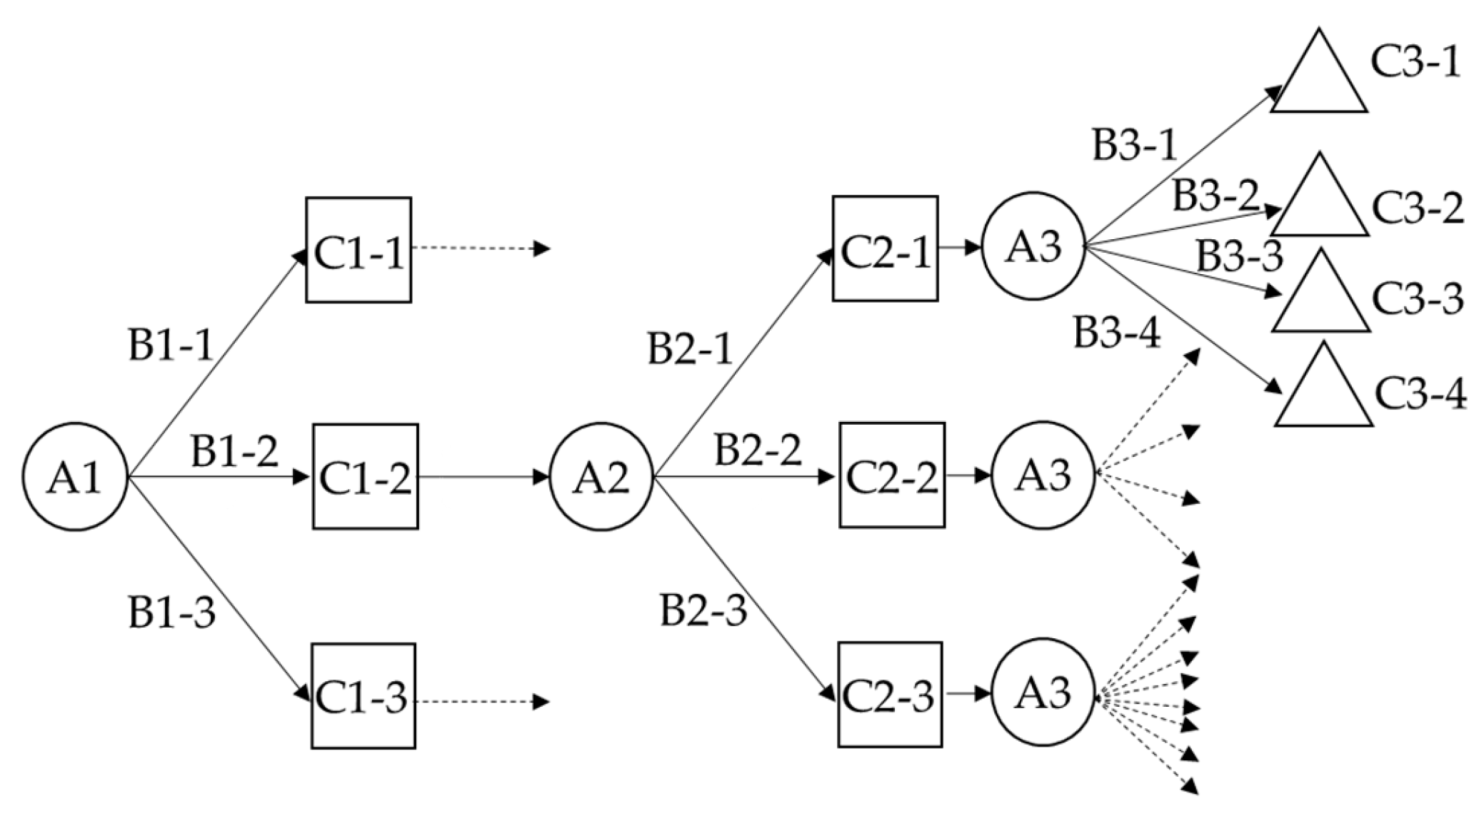
ОПИСАНИЕ ПРЕДМЕТНОЙ ОБЛАСТИ
Оценка стоимости разработки ПО является одной из важнейших задач стейкхолдеров или менеджеров на этапе планирования работы над проектом.
Задача данной работы – разработать приложение с графическим интерфейсом, позволяющее получить оценочную стоимость разработки ПО в зависимости от введенных параметров\входных данных.
фото
фото
Рисунок-пример нечеткого дерева решений
фото
Высшая школа экономики, Москва, 2018
Королев Д. П., БПИ-173, курсовая работа, Программа оценки стоимости разработки ПО с использованием нечетких деревьев решений, 2019

Slide 3
АКТУАЛЬНОСТЬ РАБОТЫ
Во время работы над любым проектом обсуждаются сроки исполнения и бюджет проекта.
В настоящий момент после поиска аналогичной программы в сети Интернет не было найдено графического приложения, позволяющее оценить стоимость разработки ПО с использованиям нечетких деревьев решений.
фото
фото
фото
Высшая школа экономики, Москва, 2018
Королев Д. П., БПИ-173, курсовая работа, Программа оценки стоимости разработки ПО с использованием нечетких деревьев решений, 2019

Slide 4
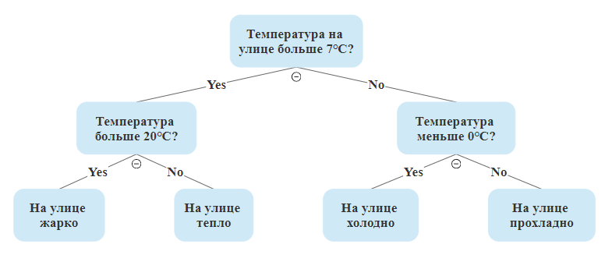
ОСНОВНЫЕ ПОНЯТИЯ, ОПРЕДЕЛЕНИЯ, ТЕРМИНЫ
Дерево решений – средство поддержки принятия решений, использующееся в машинном обучении, анализе данных и статистике.
фото
фото
фото
Высшая школа экономики, Москва, 2018
Королев Д. П., БПИ-173, курсовая работа, Программа оценки стоимости разработки ПО с использованием нечетких деревьев решений, 2019

Slide 5
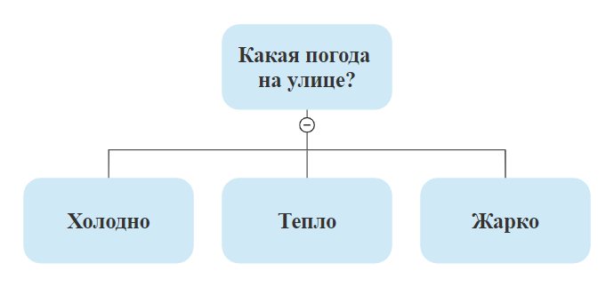
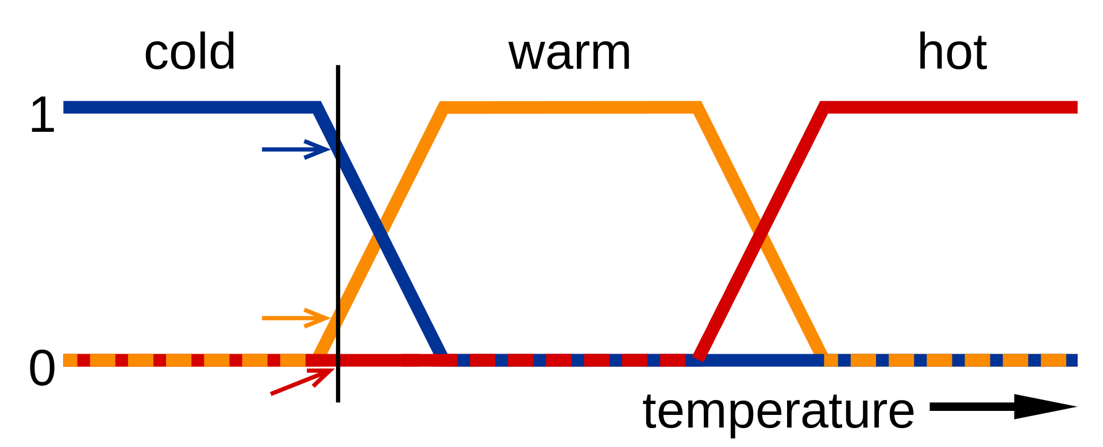
ОСНОВНЫЕ ПОНЯТИЯ, ОПРЕДЕЛЕНИЯ, ТЕРМИНЫ
Нечеткая логика – форма «многозначной» логики, в которой истинные значения переменных – действительные числа в интервале L = [0; 1].
Т-норма - ассоциативная и коммутативная бинарная операция на L = [0,1].
Нечеткое дерево решений не теряет знаний о том, что рассматриваемый объект может обладать свойствами как одного признака, так и другого.
Лингвистическая переменная (атрибут) – переменная, значениями которой являются слова и фразы естественного языка (лингвистические значения)
фото
фото
фото
Высшая школа экономики, Москва, 2018
Королев Д. П., БПИ-173, курсовая работа, Программа оценки стоимости разработки ПО с использованием нечетких деревьев решений, 2019

Slide 6
ЦЕЛЬ И ЗАДАЧИ РАБОТЫ
Цель работы Реализовать приложение с графическим интерфейсом, позволяющее оценить стоимость разработки ПО с использованием нечетких деревьев решений.
Задачи работы
Разработать требования к продукту.
Выбрать инструменты для разработки.
Провести исследование и выявить факторы, по которым будет оцениваться стоимость разработки ПО.
Создать собственную библиотеку для реализации алгоритма построения нечетких деревьев решений.
Реализовать интерфейс программы.
Реализовать отображение построенного нечеткого дерева решений.
Реализовать отображение графиков функций принадлежности каждой из лексикографических переменных.
фото
фото
фото
Высшая школа экономики, Москва, 2018
Королев Д. П., БПИ-173, курсовая работа, Программа оценки стоимости разработки ПО с использованием нечетких деревьев решений, 2019

Slide 7
ВЫБОР ФАКТОРОВ ОЦЕНКИ СТОИМОСТИ ПО
2017 Sudan Conference on Computer Science and Information Technology (SCCSIT) // Factors that Influence Software Project Cost and Schedule Estimation
“Management Experience (years): Top management commitment determines the tipping point between potential success and failure when developing and implementing business management projects and systems. Clarity of project goals and objectives were seen as influential in its success”
фото
2008 Advanced Software Engineering & Its Applications // Factors contribute to high costs of software projects
“Team experience (years): The lesson learned here is that we cannot expect a software vendor to be able to build a piece of software through SRS. Beside funding and people, communication is the most important element that can determine if a software project can be successful”
4th Information Systems International Conference 2017, ISICO 2017, 6-8 November 2017, Bali, Indonesia // A Modification Complexity Factor in Function Points Method for Software Cost Estimation Towards Public Service Application
“Entities (amount): A few reusable code is better, a simple tutorial and installation sequencing is better, possibility to change if applicant moved the data, integration to centralization of database”
фото
An Analysis of the Inclusion of Environmental Cost Factors in Software Cost Estimation Datasets Emtinan Mustafa ; Rasha Osman 2018 IEEE International Conference on Software Quality, Reliability and Security Companion (QRS-C)
“Project duration (months): For the general information category, the project duration, application type and development platform attributes are the most common attributes to estimate software cost”
фото
Высшая школа экономики, Москва, 2018
Королев Д. П., БПИ-173, курсовая работа, Программа оценки стоимости разработки ПО с использованием нечетких деревьев решений, 2019

Slide 8
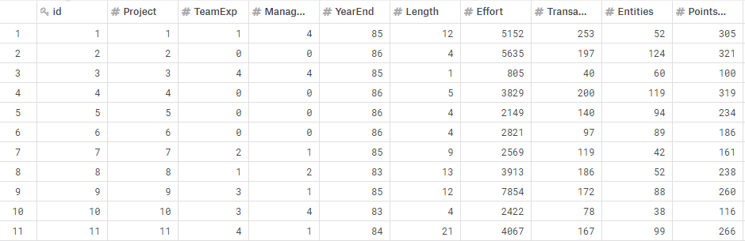
ВЫБОР ФАКТОРОВ ОЦЕНКИ СТОИМОСТИ ПО
База данных примеров На открытом ресурсе kaggle.com найден датасет, примеры которого (объекты) удовлетворяют методу оценки ПО
Constructive Cost Model (COCOMO)
фото
фото
фото
Высшая школа экономики, Москва, 2018
Королев Д. П., БПИ-173, курсовая работа, Программа оценки стоимости разработки ПО с использованием нечетких деревьев решений, 2019

Slide 9

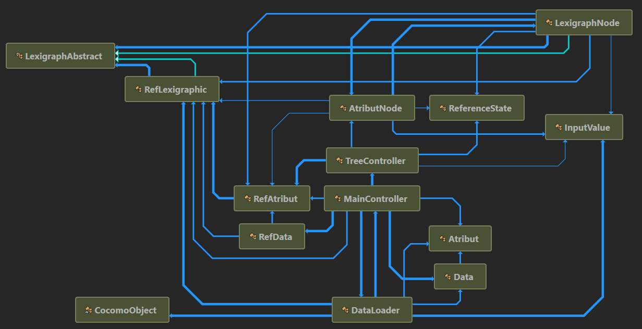
ТЕХНОЛОГИИ И ИНСТРУМЕНТЫ РЕАЛИЗАЦИИ
Основной язык для разработки – C#
Библиотека-реализация алгоритма – C# Library
Оконное приложение – C# WPF
Использованные библиотеки:
Shields.GraphViz
рисование
нечеткого дерева
решений в виде графа
LiveCharts
визуализация графиков
функций принадлежности
фото
фото
фото
Диаграмма классов библиотеки
Высшая школа экономики, Москва, 2018
Королев Д. П., БПИ-173, курсовая работа, Программа оценки стоимости разработки ПО с использованием нечетких деревьев решений, 2019

Slide 10


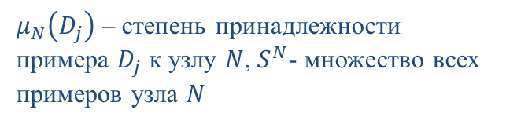
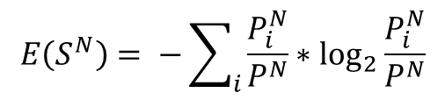
АЛГОРИТМ И РАБОТА ПРОГРАММЫ
1. Вычисление степени принадлежности каждого из примеров к лингвистическим значениям
MainController.CountReferenceValuesFromDataValues()
{
// RefLexigraphic – лингвистическая переменная
foreach (RefLexigraphic refLexigraphic in MainController.RefData.RefTable[i].Atribut)
{
// Data – хранилище исходных значений примеров refLexigraphic.ReformDataValsToReference Values(Data.DataTable[i].Values);
}
}
фото
$$P_{i}^{N}=\sum_{S^{N}}{\min\left(μ_{N}\left(D_{j}\right), μ_{i}\left(D_{j}\right)\right)}$$
$μ_{N}\left(D_{j}\right)$ – степень принадлежности примера $D_{j}$ к узлу $N$, $S^{N}$- множество всех примеров узла $N$
фото
2. Вычисление энтропии для базы примеров - оценки среднего количества информации для определения класса объекта из множества
MainController.CountEntropyForAllLexigraphics()
{
// Расчет энтропии для всей базы примеров
RefData.CountEntropy(resultDoubles);
}
$$E\left(S^{N}\right)= −\sum_{i}{\frac{P_{i}^{N}}{P^{N}}∗\log_{2}{\frac{P_{i}^{N}}{P^{N}}}}$$
фото
$P^{N}$- множество объектов.
Высшая школа экономики, Москва, 2018
Королев Д. П., БПИ-173, курсовая работа, Программа оценки стоимости разработки ПО с использованием нечетких деревьев решений, 2019

Slide 11
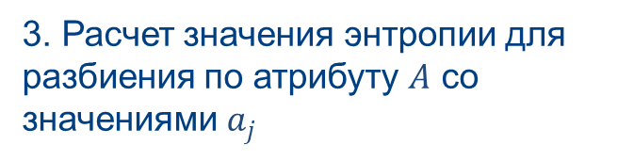

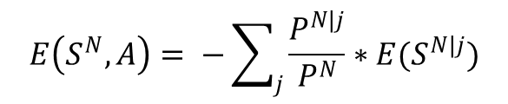
АЛГОРИТМ И РАБОТА ПРОГРАММЫ
3. Расчет значения энтропии для разбиения по атрибуту $A$ со значениями $a_{j}$
MainController.CountEntropyForAllLexigraphics()
{
// Расчет энтропии для всех лингвистических
// переменных
foreach (RefLexigraphic refLexigraphic in refAtribut.Atribut)
{ refLexigraphic.CountAndSetupEntropy(resultDoubles);
}
}
фото
$$E\left(S^{N}, A\right)= −\sum_{j}{\frac{P^{N|j}}{P^{N}}∗E(S^{N|j})}$$
4. Расчет значения функции прироста информации для определения класса объекта из множества:
MainController.CountGrowthFunctionForAllLexigraphics()
{
// Расчет функции прироста для каждой // лингвистической переменной
foreach (var refLexigraphic in refAtribut.Atribut)
{ refLexigraphic.CountAndSetupInformationGrowth(Entropy);
}
}
фото
$$G\left(S^{N}, A\right)=E\left(S^{N}\right)−E(S^{N}, A)$$
фото
Высшая школа экономики, Москва, 2018
Королев Д. П., БПИ-173, курсовая работа, Программа оценки стоимости разработки ПО с использованием нечетких деревьев решений, 2019

Slide 12
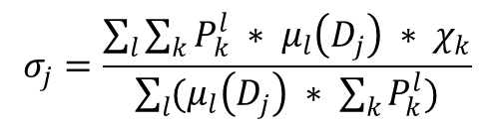
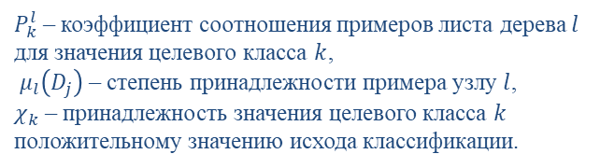
АЛГОРИТМ И РАБОТА ПРОГРАММЫ
public class TreeController
{
// Корень дерева
AtributNode Root { get; set; }
}
public class AtributNode
{ // Список потомков-лингвистических значений
List<LexigraphNode> ChildrenLexigraphs { get; set; }
public LexigraphNode ParentLexigraph { get; set; }
}
public class LexigraphNode
{
public AtributNode ParentAtribut { get; set; }
public AtributNode ChildAtribut { get; set; }
}
5. Формирование нечеткого дерева решений программно
фото
4. Расчет принадлежности входных данных к целевому классу:
фото
PushInputThroughTree(List<InputValue> inputValues)
{
// Поиск нужного входного значения из множества
double inputValForThisAtribut = inputValues.Find(
item => item.Name.Equals(this.Name)).Value;
// Вычисление принадлежности данного значения к каждому ЛЗ
foreach (var lexigraphNode in ChildrenLexigraphs)
{
lexigraphNode.PushInputThroughTree(inputValForThisAtribut);
}
}
$$σ_{j}=\frac{\sum_{l}{\sum_{k}{P_{k}^{l} ∗ μ_{l}\left(D_{j}\right) ∗ χ_{k}}}}{\sum_{l}{(μ_{l}\left(D_{j}\right) ∗ \sum_{k}{P_{k}^{l}})}}$$
$P_{k}^{l}$– коэффициент соотношения примеров листа дерева $l$ для значения целевого класса $k$,
$μ_{l}\left(D_{j}\right)$ – степень принадлежности примера узлу $l$,
$χ_{k}$ – принадлежность значения целевого класса $k$ положительному значению исхода классификации.
фото
Высшая школа экономики, Москва, 2018
Королев Д. П., БПИ-173, курсовая работа, Программа оценки стоимости разработки ПО с использованием нечетких деревьев решений, 2019

Slide 13
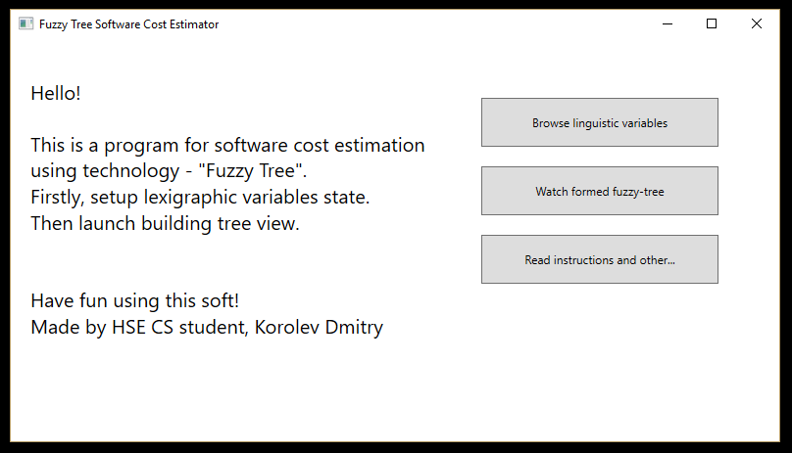
ДЕМОНСТРАЦИЯ
фото
фото
фото
Высшая школа экономики, Москва, 2018
Королев Д. П., БПИ-173, курсовая работа, Программа оценки стоимости разработки ПО с использованием нечетких деревьев решений, 2019

Slide 14
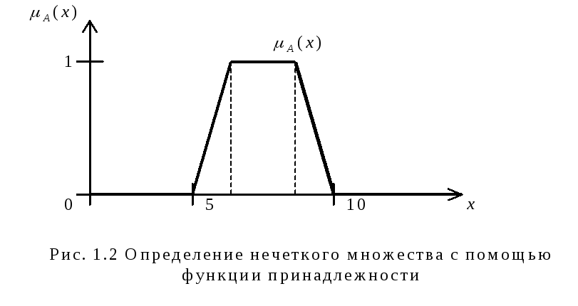
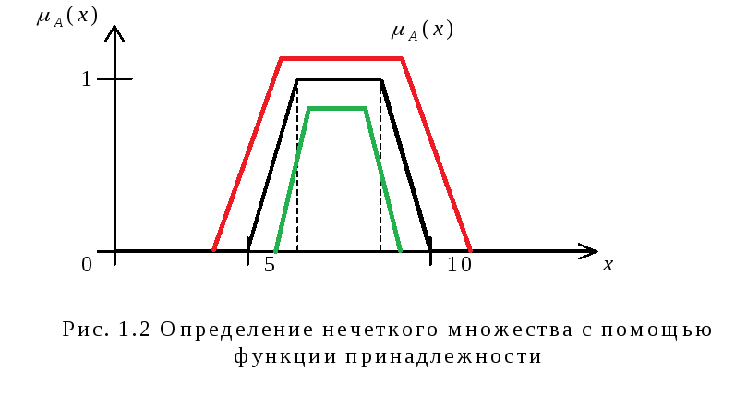
Пути дальнейшей работы
Протестировать другие функции Т-норм.
Исследовать другие факторы для оценки стоимости разработки ПО.
Использовать другой метод оценки стоимости разработки ПО – не нечеткие деревья решений.
Использовать нечеткие множества второго порядка.
фото
фото
Высшая школа экономики, Москва, 2018
Королев Д. П., БПИ-173, курсовая работа, Программа оценки стоимости разработки ПО с использованием нечетких деревьев решений, 2019

Slide 15
СПИСОК ИСПОЛЬЗОВАННЫХ ИСТОЧНИКОВ
фото
фото
Высшая школа экономики, Москва, 2018
Королев Д. П., БПИ-173, курсовая работа, Программа оценки стоимости разработки ПО с использованием нечетких деревьев решений, 2019

Slide 16

Королев Дмитрий Павлович
deagle.gross@gmail.com
Москва - 2019

